Slide 1
状态图
(state diagram)
主要内容：
1 什么是状态图，如何使用
2 如何使用事件、动作和保护条件

Slide 2
状态图的应用概念
行为元素：能够展示UML模型如何随时间变化。
状态图：对象生命周期中各个时期的状态以及引起变化的事件。
捕获系统动态行为(面向事件的)

Slide 3
状态图的应用概念
对于一个在一段时间内连续运行的软件系统，一定是由许多对象在不断地交互，在交互过程中只有对象在不断改变状态其交互才具有意义，并且对用户具有价值。

Slide 4
1 什么是状态图
状态图通常是对类描述的补充，它说明该类的对象所有可能的状态以及哪些事件将导致状态的改变。
状态图只是对单个对象建立模型。表达单个对象所处的可能状态及状态之间的转移。
一个事件可以是另一个对象向它发送的一条消息，或者是满足了某些条件。
状态的改变称为迁移(transition)．一个状态迁移还可以有与之相关的动作，该动作指出状态迁移时应做什么。

Slide 5
状态所具有的属性
对象在交互中具有不同的状态。
状态可以转换或变换、转移。
状态的变换需要事件触发。
触发一个状态变换完成需要执行一个动作。

Slide 6
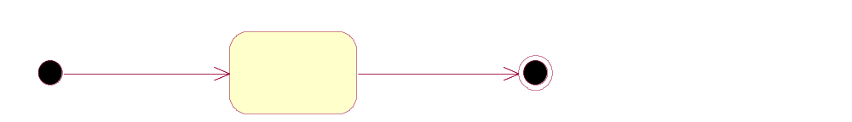
状态图的基本符号集
初态： 状态图的起始点。
终态： 状态图的终点。
转移： 用于说明两个对象间存在着某种关系，即如果满足某个条件并当某一事件发生时，对象将从一个状态变迁到另一个状态并同时完成一些活动。

Slide 7
状态图标中增加细节
入口动作：系统进入该状态时要发生的动作。
出口动作：系统离开该状态时要发生的动作。
动作：系统处于该状态时要发生的动作。

Slide 8
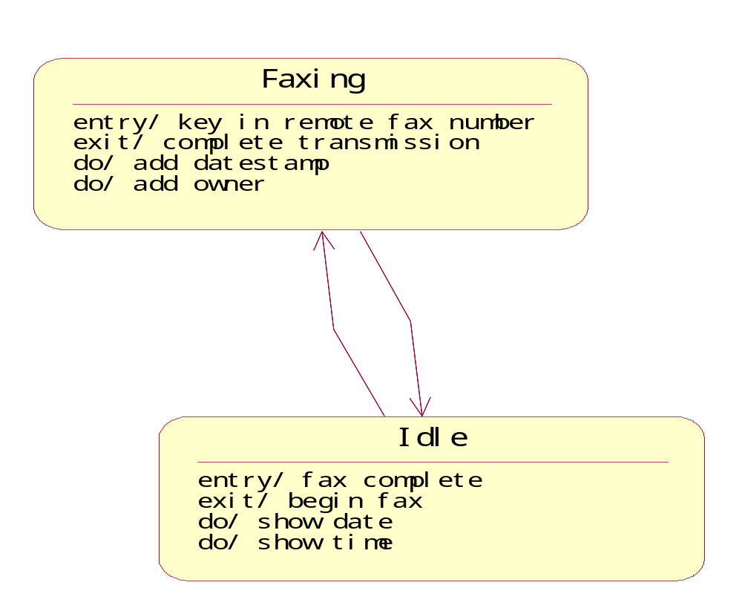
状态图标中增加细节

Slide 9
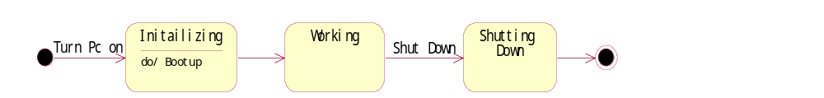
增加转移的细节：事件和动作
触发器事件：引起转移发生的事件。
动作：引起状态变化所需执行的计算。
无触发器转移：事件引起的没有相关动作的状态转移，或转移是由于某个状态完成了它的活动所引起。

Slide 10
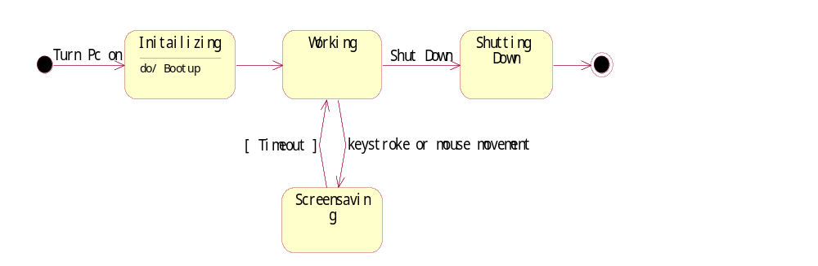


增加转移的细节：保护条件
保护条件：当满足这个条件时，转移才能发生。

Slide 11
2 状态图的基本要素
(画状态图的步骤)
1. 一个对象在活动期内所有可能出现的状态有哪些。
  (列出可能的所有状态)
2. 一个状态向另一个状态的转移。
  源状态、目标状态、事件、条件、动作。

Slide 12
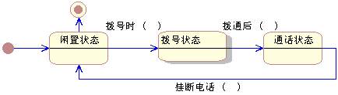
电话机状态图
电话机平时处于闲置状态，当有人拿起听筒拨号时转为拨号状态，线路拨通以后便转为通话状态；通话结束挂断电话电话机转回闲置状态。

Slide 13
顺序图
(state diagram)
主要内容：
1 什么是顺序图
2 如何应用顺序图

Slide 14
顺序图的元素
1.顺序图展示了几个对象之间的动态协作关系,显示了对象之间的交互，即系统执行的某一特定时间点所发生的事。
2.用来显示对象之间发送的消息以及发送消息的时间顺序。

Slide 15
1 什么是顺序图
多数情况下，使用顺序图来阐明用例实现，即说明对象如何通过交互来执行全部或部分用例的行为。
可以用一个或多个顺序图来阐明实现用例的对象交互过程。
在典型的组织结构中，主事件流将有一个顺序图，而每个独立的用例分支流都分别有一个顺序图。

Slide 16
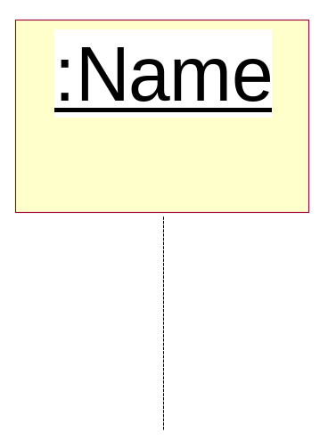
对象
对象(通常是用例、对象、类或参与者)
顺序图中对象的表示

Slide 17
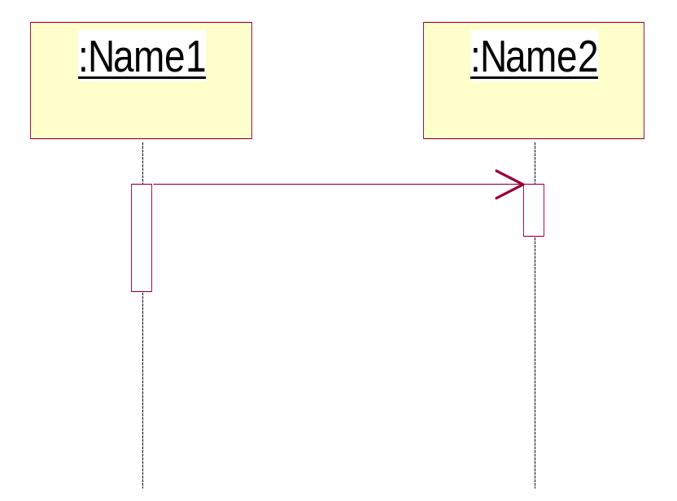
对象、生命线
顺序图是一个二维图形，水平轴为对象的排列，垂直轴表示时间。
对象从左至右布在顺序图顶部。
每个对象向下方伸展的虚线称为对象的生命线。用于表示该对象在某段时间内是存在的。两条生命线之间的区域称为活动区,进行信息的传递。

Slide 18
激活
生命线上的窄矩形条被称为激活生命线（也称为控制焦点或方法调用框，表明正在由目标对象／类执行处理，以完成消息)，激活矩形的长度表示激活的持续时间。表示对象处于激活状态。
在对象的生命线之间发送消息的同时即创建激活。

Slide 19
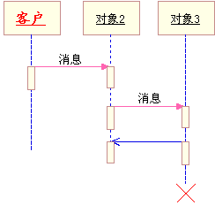
对象在顺序图中的安排
作为交互的发起者，主角实例通常由顺序图中的第一条（最左侧）生命线来表示。
如果在同一顺序图中有多个主角实例，就应尽量使它们位于最左侧或最右侧的生命线。

Slide 20
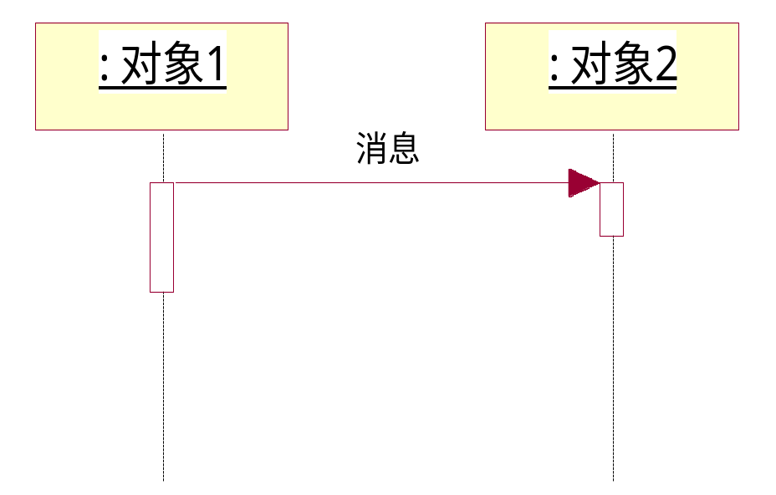
消息
对象之间的交互通过互发消息来实现。
一个对象到另一个对象的消息用跨越对象生命线的消息表示。

Slide 21
消息类型有三种
简单消息
同步消息（调用）
3. 异步消息

Slide 22
简单消息
表示简单的控制流。用于描述控制如何在对象间进行传递,而不考虑通信的细节。

Slide 23
同步消息
调用者发出消息后必须等待消息返回(暂停活动),只有消息接收者处理消息的操作执行完毕后(或放弃)返回控制,调用者才可继续执行自己的操作。
一般一个同步消息必有一个配对的返回消息(也可省略)。
同步消息的接收者必须是一个被动对象。

Slide 24
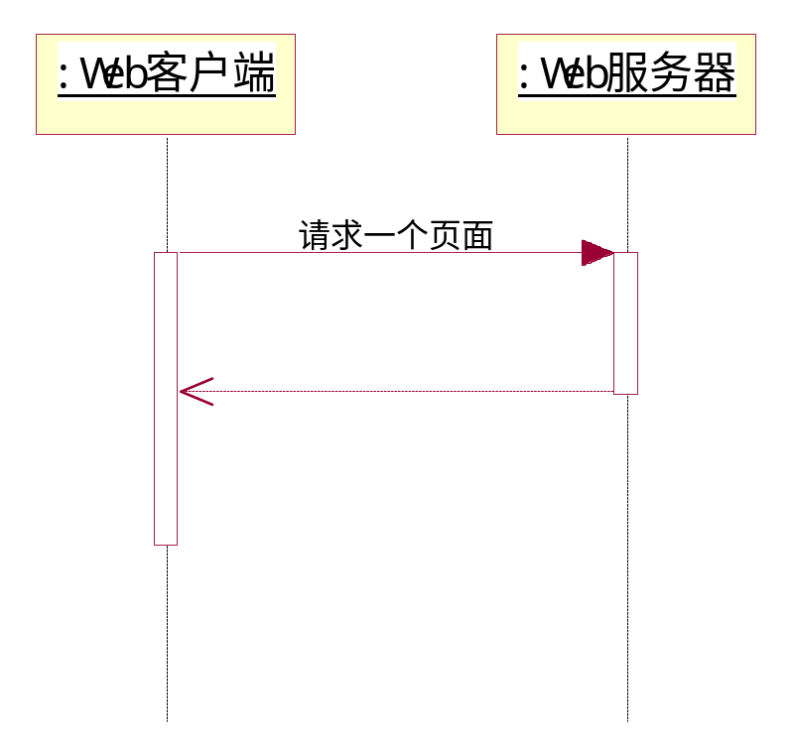
同步方式
客户端与服务器联系后，即等待应答(如ATM)。
应答信息不会涉及到客户凭猜测所做的工作。
应答信息对客户是较重要的。
客户可以确定服务器确实处理了它的请求。

Slide 25
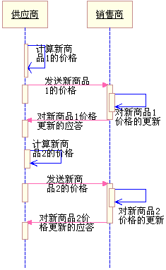
同步方式
同步方式的时间问题：
如果供应商(计算价格)和销售商(存储价格)都需要1秒钟来处理消息(不考虑网络连接通讯时间)，至少需要4秒。

Slide 26
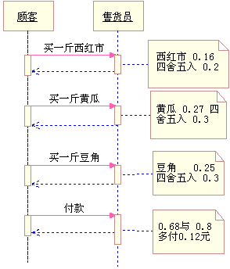
同步方式

Slide 27
异步消息
表示异步控制流或并发。
当调用者发出消息后不用等待消息的返回即可继续执行自己的操作。
异步消息的发送者和接收者是并发工作的。
交互图中大量的消息是异步消息。
异步消息的接收者必须是一个主动对象。

Slide 28
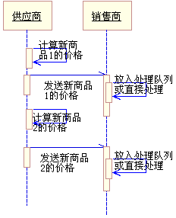
异步方式
异步方式的时间问题。
因为供应商不需要等待销售商(存储价格)的处理所以节省了2秒钟时间。

Slide 29
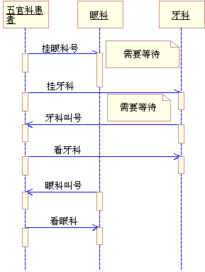
异步方式
在许多情况下客户端与服务器联系后，并不需要等待应答或不需要立即应答。
客户建立异步联系后(只需建立对异步回答的监听)可以做自已另外的事情。

Slide 30
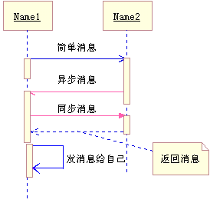
消息
对象可以发消息给自己。
简单消息从一个对象到另一个对象的控制流的转移
同步消息需要等待对方对消息的回答后才能继续自已的操作
异步消息不需要等待对方对消息的回答便可以继续自已的操作
返回消息表示从同步消息创建的激活返回到调用者激活

Slide 31
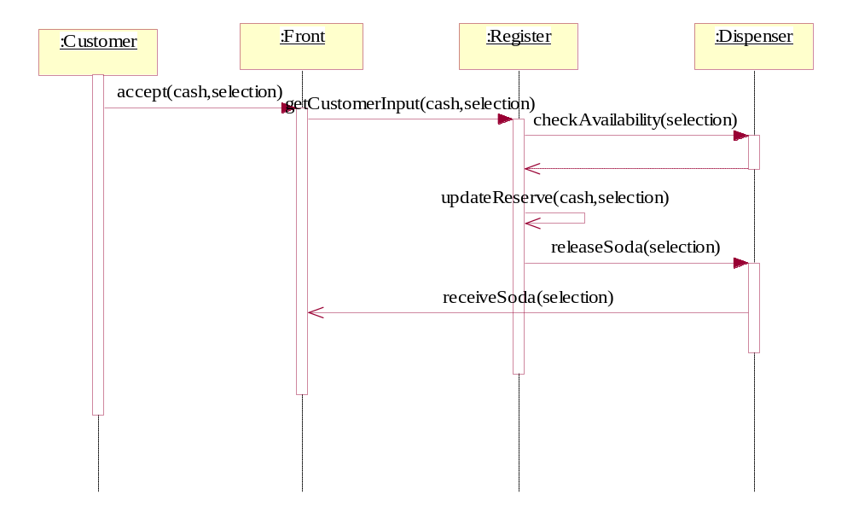
2 饮料销售机
用例“买饮料”的最理想场景建模的顺序图

Slide 32
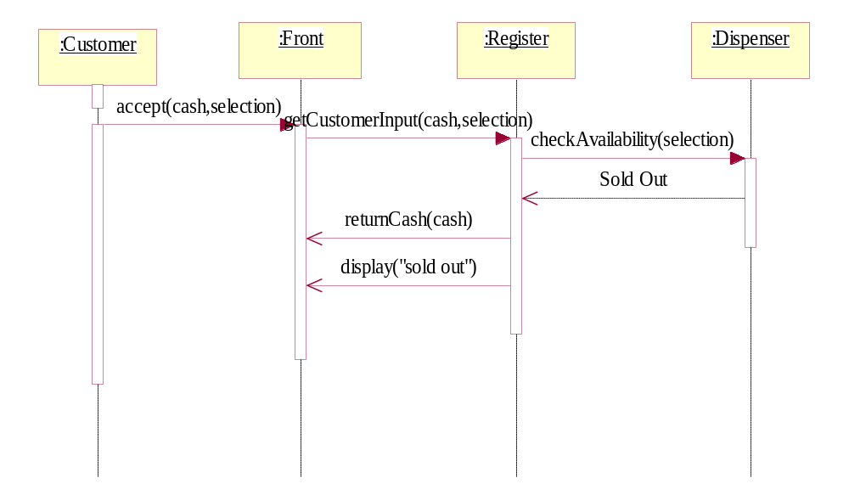
饮料销售机
用例“买饮料”的sold-out场景建模的顺序图

Slide 33
3 顺序图：一般顺序图
保护条件
省略返回消息
每个场景最终的消息前加<<transaction over>>

Slide 34
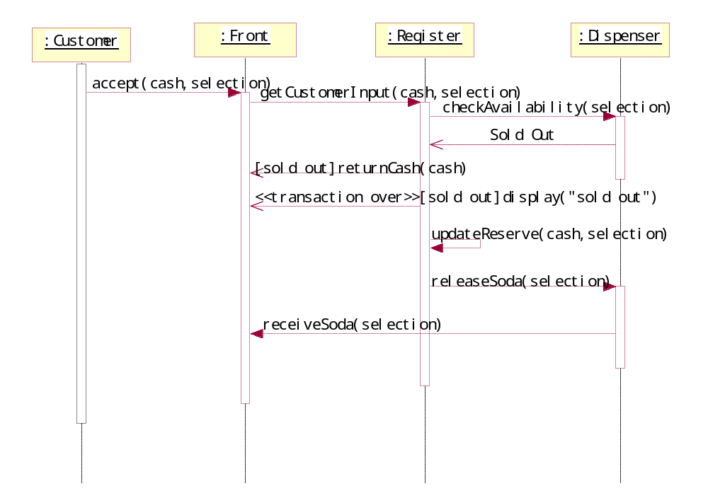
饮料销售机的一般顺序图（部分）

Slide 35
实例：移动电话
1. 拨对方的电话号码
2. 按OK送出号码
3. 连接移动电话基站
4. 基站通过移动网络连接对方手机
5. 对方接起移动电话
6. 接通谈话
7. 断线

Slide 36
